Slide 1
广州市优秀教师、广州市骨干教师 系列课件
课题3 走进化学实验室
第3课时 物质的加热和连接仪器装置
中山大学附属中学 －－ 邓作逵 老师
2021年9月10日

Slide 2
【学习目标】
1、练习给物质加热；
2、熟悉一些常见仪器的连接，掌握装置气密性的检查；
3、知道仪器的洗涤方法。

Slide 3
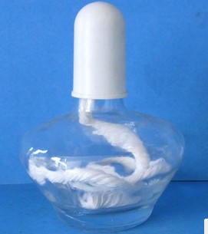


三、物质的加热
灯帽（塑料）
灯芯（棉线）
灯壶（玻璃）
$$\frac{1}{3}$$
$$\frac{2}{3}$$
酒精 V ─ V

Slide 4
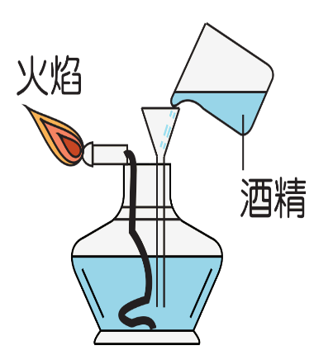
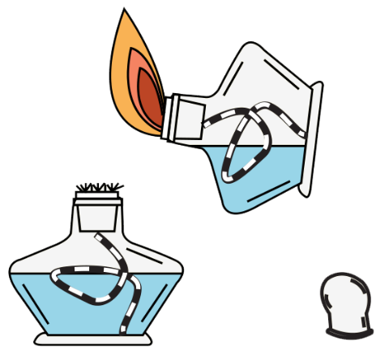
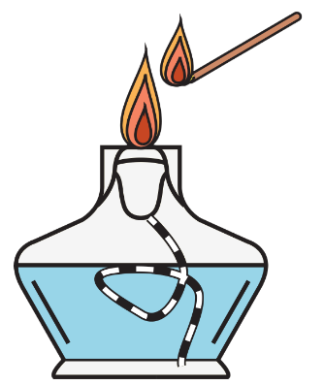
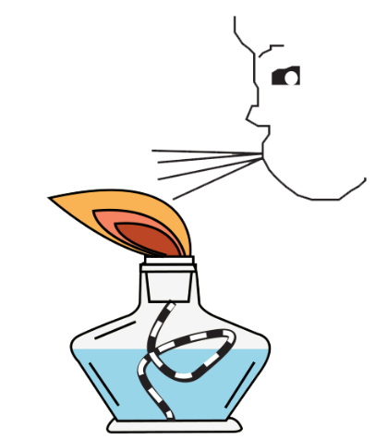
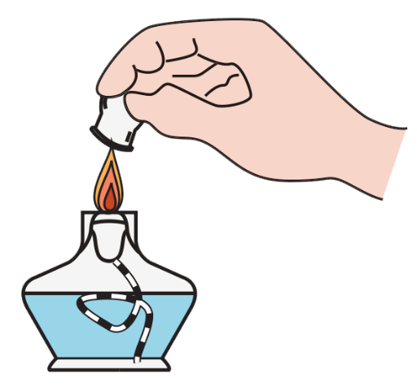
酒精灯洒出失火，用湿抹布盖灭。
1、酒精灯的使用方法（P₂₀₋₂₁）
燃着
熄灭

Slide 5
【注意事项】
① 酒精灯的灯芯要平整；
② 添加酒精时，不超过酒精灯容积的_____，也不能少于 ；
③ 绝对禁止向燃着的酒精灯里添加酒精，以免失火；
④ 绝对禁止用酒精灯引燃另一只酒精灯，以免失火；
⑤ 用完酒精灯后，必须用______盖灭，不可用嘴去吹；
⑥ 不要碰倒酒精灯，万一洒出的酒精在桌上燃烧起来，应立即______________。
⑦ 酒精灯火焰分为 、 、 ，其中 温度最高，所
以应用 焰加热。

Slide 6
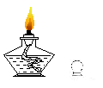
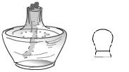
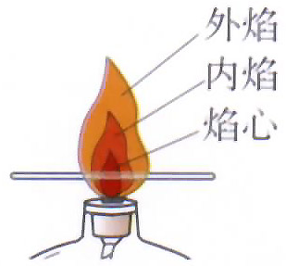
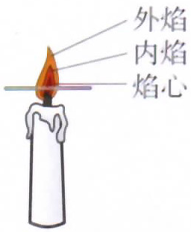
三、物质的加热
【实验1-5】

Slide 7
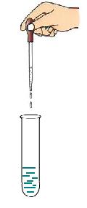
【实验1－6】P₂₁
用10mL量筒量取2mL氢氧化钠溶液，倒入试管中，然后向该试管中滴加硫酸铜溶液，观察有什么现象发生。
实 验 | 现 象
氢氧化钠与硫酸铜
加热上述反应生成的产物
有蓝色沉淀产生
蓝色沉淀变成黑色沉淀

Slide 8
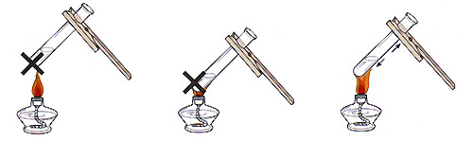
【讨论】加热的注意事项
1、怎样用试管夹夹持试管？
打开试管夹，从试管底部往上套，套至离试管口1/3处（或试管的中上部），手持长柄。
2、实验前，怎样使试管受热均匀？
用试管夹夹住试管，在酒精灯外焰处上下来回移动。

Slide 9
【讨论】加热的注意事项
3、试管外壁有水没有擦干而直接加热，导致的后果是_________
4、加热试管时，试管触及灯芯，导致的后果是_______________
5、加热后的试管，不能立即用冷水冲洗，以免_______________
6、试管加热时，局部受热时间不能太长，以免_______________
7、加热固体时，试管口应__________________
炸裂试管
炸裂试管
炸裂试管
炸裂试管
向下略倾斜

Slide 10
【练习】用酒精灯给试管里的液体加热时，发现试管破裂，可能
的原因是：_____________
②③⑥
① 用酒精灯外焰给试管加热；
② 加热前试管外壁的水没有擦干；
③ 加热时试管底部触及灯芯；
④ 试管里液体体积超过试管容积的1/3；
⑤ 加热时试管没有倾斜；
⑥ 没有进行预热，直接用火焰加热试管里液体的中下部。

Slide 11



四、连接仪器装置
1、把玻璃管插入带孔橡胶塞：
先用水__________，然后对准橡胶塞上的孔稍稍用力转动，将其插入。
润湿导管口
2、连接玻璃管的胶皮管：先用水___________，然后__________即可把
导管插入橡皮管。
润湿导管口
稍稍用力
转动
3、在容器口塞橡胶塞：应把橡胶塞慢慢_______着塞进容器口。

Slide 12
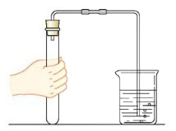
夏天天气热，怎么检验？
4、检查装置气密性
方法①（微热法）
如右图，连接好仪器后，先把导管的一端
伸入 _____ 中， 紧握
住试管；____________________，说明装
置气密性良好。
装有少量水的烧杯
用手
水中导管口有气泡冒出

Slide 13
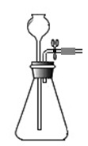
将长颈漏斗改为分液漏斗，怎么检验？
4、检查装置气密性
方法②（液封法）
如右图，先用________夹紧与导管相连的橡皮管，再向___________中倒入少量水，_____________，
静置观察一段时间，_________________，说明装
置气密性良好。
止水夹
长颈漏斗
形成一段水柱
水柱液面不下降

Slide 14
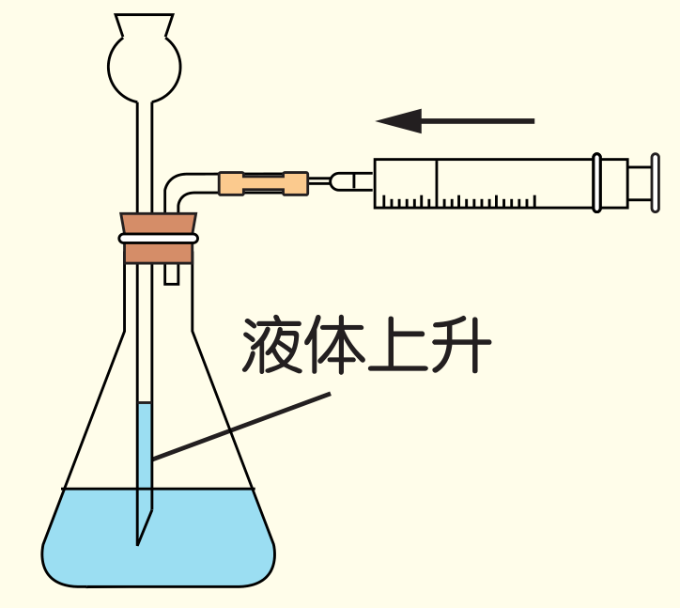
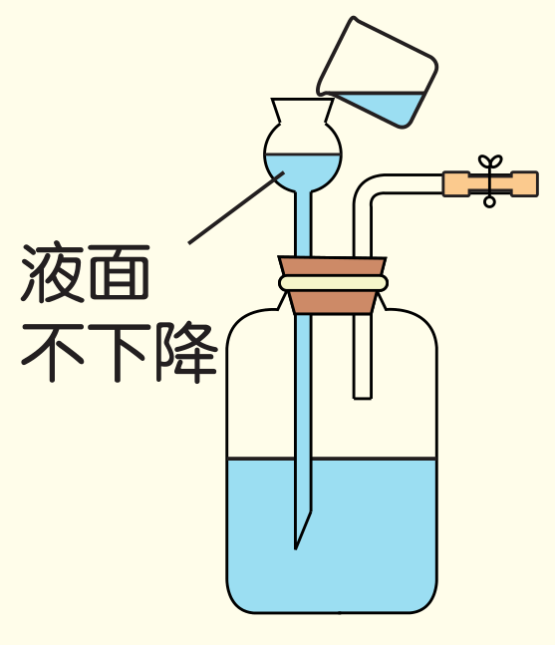
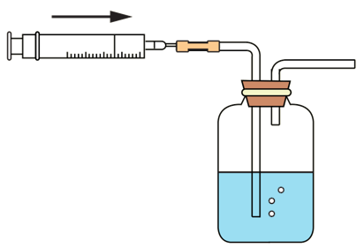
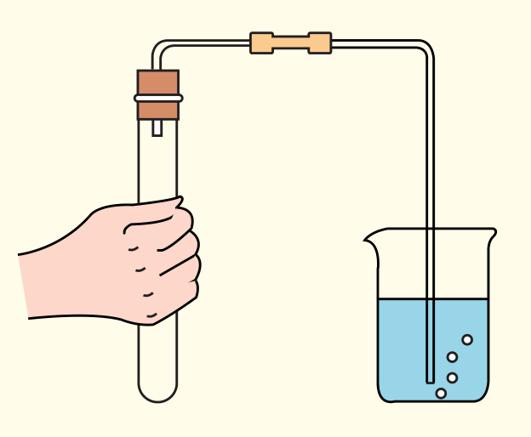
练习：下列所示装置图不能用来检查装置气密性的是 ( )
A
A
B
C
D

Slide 15
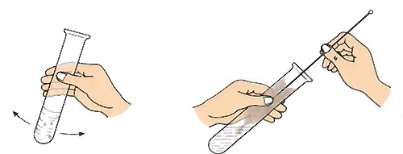
五、仪器的洗涤
1、步骤：
a、将试管内的废液倒掉，
b、注入少量水（不超试管的1/2），振荡后倒掉，重复几次，
c、若，试管中有不易洗掉的物质，再注入少量水，用试管刷上
下移动刷洗，然后将水倒掉
d、再注入少量水，振荡后倒掉

Slide 16
五、仪器的洗涤
2、标准：
仪器内壁均匀附着水，水既不聚成水滴，也不成股流下。
六、振荡操作
作业：完成《一遍过》课题3 第2课时P₈₋₉

Slide 17
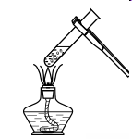
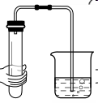

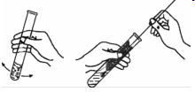
课堂小结
使用酒精灯的注意事项
物质的加热
液体加热的要点
用水润湿用力转动
连接仪器装置
检查装置气密性
水洗
洗涤玻璃仪器
洗涤方法
刷洗
洗干净的标准
玻璃仪器内壁附着的水既不聚成水滴，也不成股流下

Slide 18
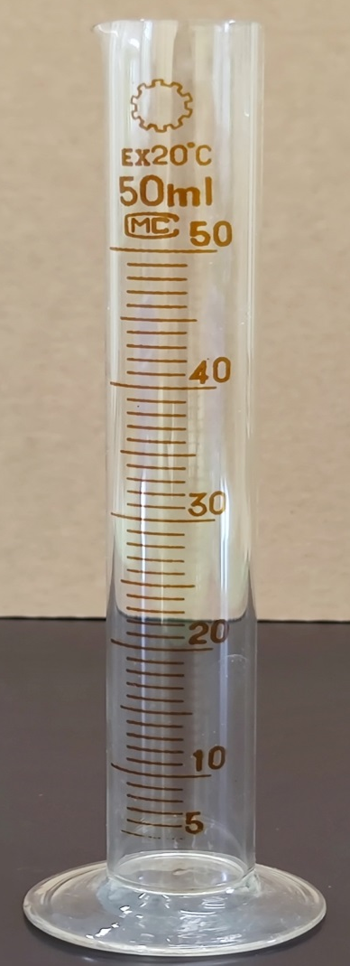
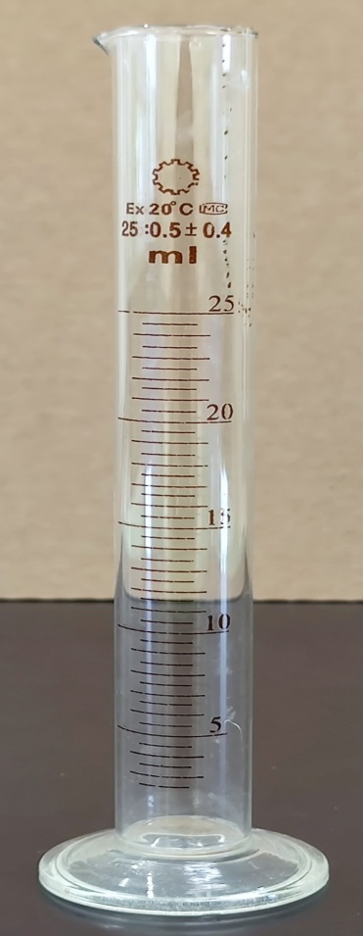
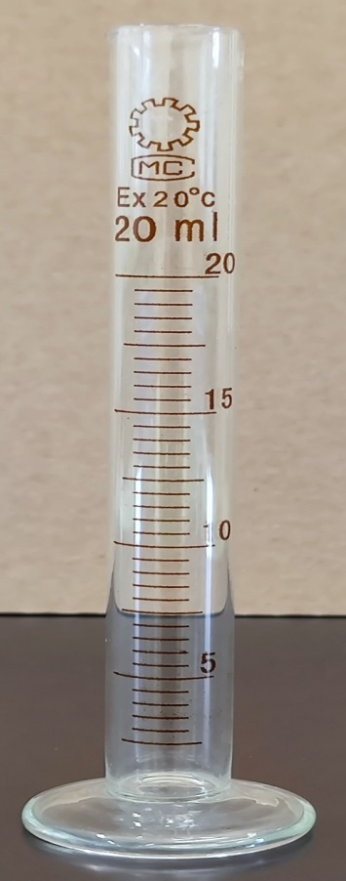
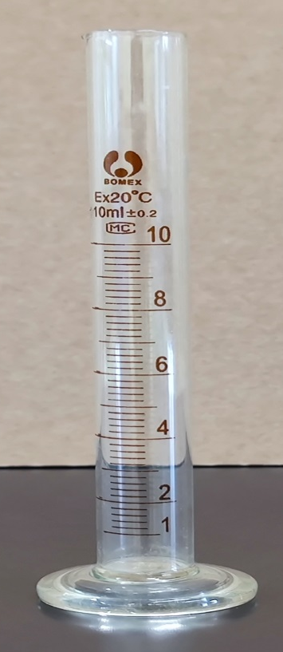
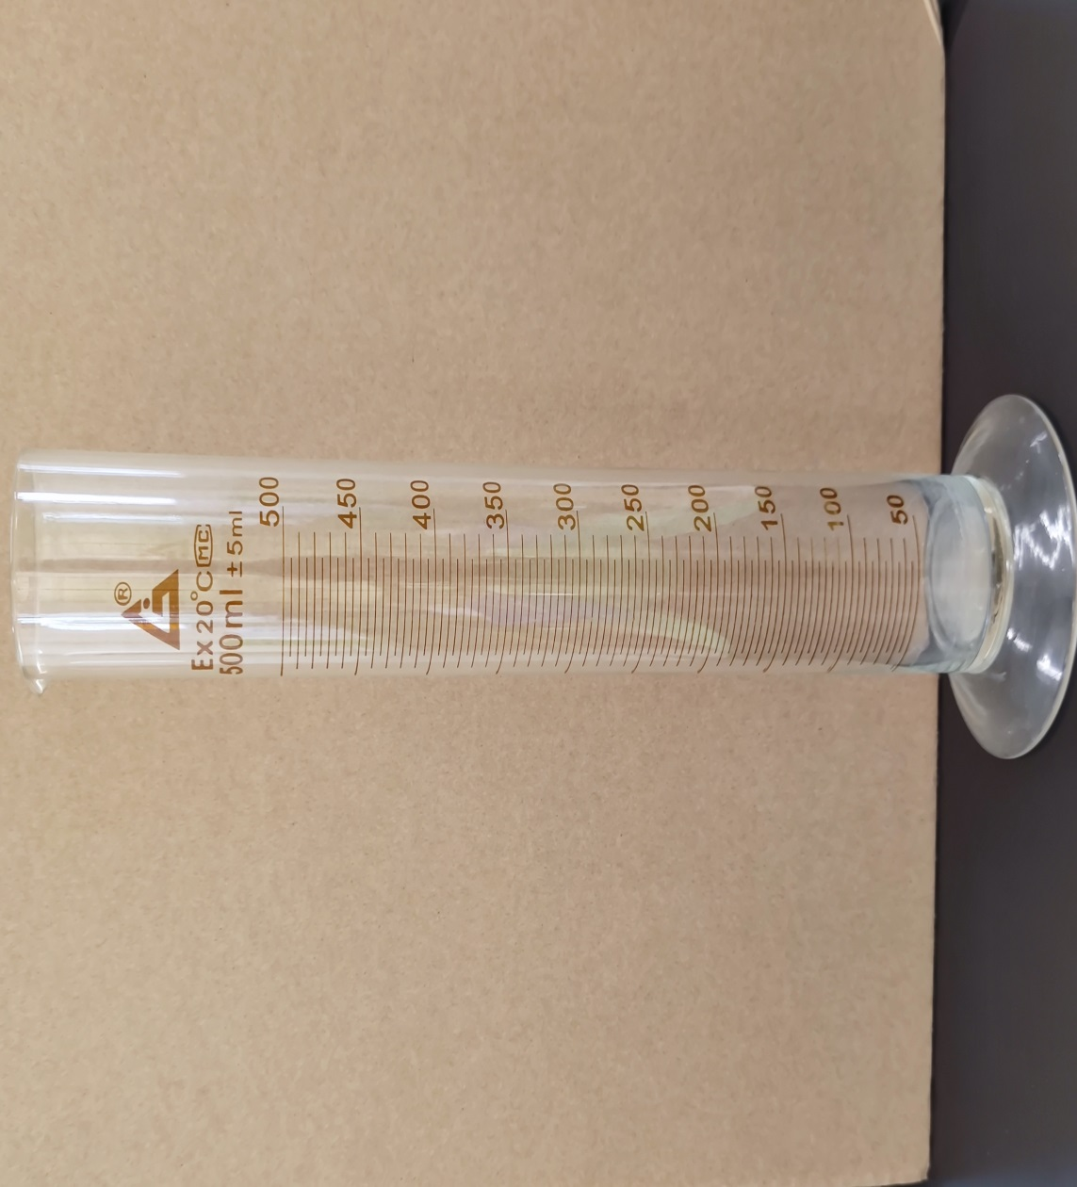
量筒读数举例
最小刻度 0.2ml 0.5ml 0.5ml 1ml 5ml
4.2ml
4.4ml
15.5ml
16.0ml
20.5ml
21.0ml
31ml
32ml
105ml
110ml
读数举例

